Slide 2
使用过PHP的同学肯定都清楚，修改了某个脚本文件后，只要刷新页面服务器就会加载新的内容，但是node.js在第一次引用到某个文件解析后会将其放入内存，下次访问的时候直接在内存中获取，以提高效率，但是这对我们开发造成一定困扰，修改了某个module后只能重启服务器后才能生效，调试起来效率还是很低的。
课 堂
导 入

Slide 3
第十讲：Node.js调试与测试
本讲2学时,共36学时
Nodejs调试.
Nodejs测试
培训机构
本讲
内容
1
2

Slide 4
第 一 部 分
Nodejs调试.
2016年4月19日
《NODE.JS》第十讲
拍摄场次
王 智 娟
执行导演
河北师范大学软件学院
后期制作
片长:90”00’
发布日期:2016.4.19

Slide 5
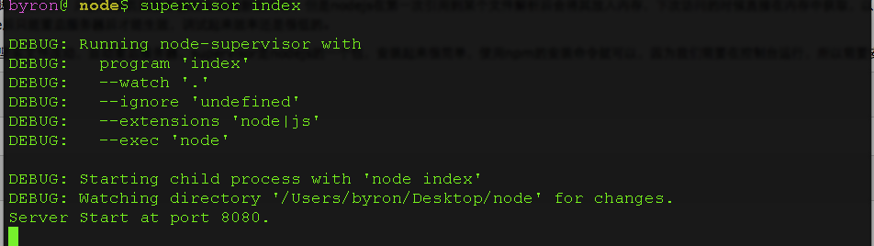
1、自动重启服务器
npm install -g supervisor
可以使用supervisor启动脚本了
supervisor index

Slide 6
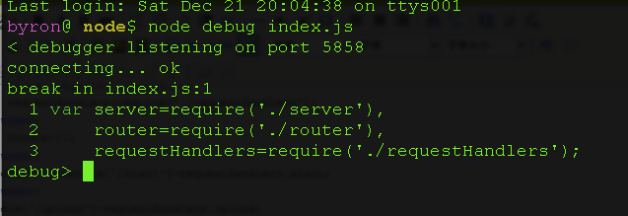
2、原生控制台调试
node.js本身支持调试，在语句前面加debugger指令就可以添加一个断点
在启动服务的时候添加debug 选项
node debug index.js

Slide 7
3、node.js调试命令
命令 | 功能
run | 执行脚本,在第一行暂停
restart | 重新执行脚本
cont, c | 继续执行,直到遇到下一个断点
next, n | 单步执行
step, s | 单步执行并进入函数
out, o | 从函数中步出
setBreakpoint(), sb() | 当前行设置断点
setBreakpoint(‘f()’), sb(...) | 在函数f的第一行设置断点
setBreakpoint(‘script.js’, 20), sb(...) | 在 script.js 的第20行设置断点

Slide 8
clearBreakpoint, cb(...) | 清除所有断点
backtrace, bt | 显示当前的调用栈
list(5) | 显示当前执行到的前后5行代码
watch(expr) | 把表达式 expr 加入监视列表
unwatch(expr) | 把表达式 expr 从监视列表移除
watchers | 显示监视列表中所有的表达式和值
repl | 在当前上下文打开即时求值环境
kill | 终止当前执行的脚本
scripts | 显示当前已加载的所有脚本
version | 显示v8版本

Slide 9
4、使用node-inspector调试
大部分node.js应用都是web应用，所以一些基于Chrome的在线调试工具应运而生，最出名的应该就是node-inspector了，这是一个node.js的模块，安装、使用相当的方便，首先使用npm把其安装在全局环境中
npm install -g node-inspector
node-inspector是通过websocket方式来转向debug输入输出的。因此，我们在调试前要先启动node-inspector来监听node.js的debug调试端口。默认情况下node-inspector的端口是8080，可以通过参数--web-port=[port]来设置端口。

Slide 10
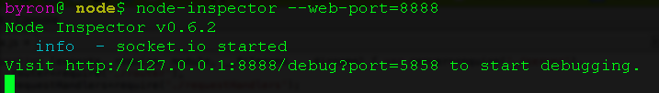
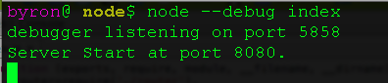
在启动node-inpspector之后，
我们可以通过--debug或--debug-brk来启动node.js程序。

Slide 11
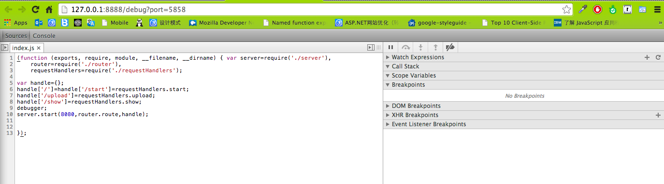
可以访问http://127.0.0.1:8888/debug?port=5858 使用浏览器调试了

Slide 12
第 二 部 分
Nodejs测试.
2016年4月19日
《NODE.JS》第十讲
拍摄场次
王 智 娟
执行导演
河北师范大学软件学院
后期制作
片长:90”00’
发布日期:2016.4.19

Slide 13
1、单元测试简介
在计算机编程中，单元测试（又称为模块测试, Unit Testing）是针对程序模块（软件设计的最小单位）来进行正确性检验的测试工作。程序单元是应用的最小可测试部件。在过程化编程中，一个单元就是单个程序、函数、过程等；对于面向对象编程，最小单元就是方法，包括基类（超类）、抽象类、或者派生类（子类）中的方法。

Slide 14
2、单元测试的分类
单元测试的分类
单元测试根据主流的分类可以分成两类，
分别是BDD和TDD

Slide 15
3、TDD
TDD的英文全称是Test-Driven Development，即测试驱动开发。测试驱动开发的流程是 - 开发人员写了一些测试代码 - 开发人员跑了这些测试用例，然后毫无疑问的这些测试用例失败了因为测试中提到的类和方法并没有实现 - 开发人员开始实现测试用例里面提到的方法 - 如果开发者写好了某个功能点，他会欣喜地发现之前的相对应的测试用例通过了 - 开发者人员可以重构代码，并添加注释，完成后期工作

Slide 16
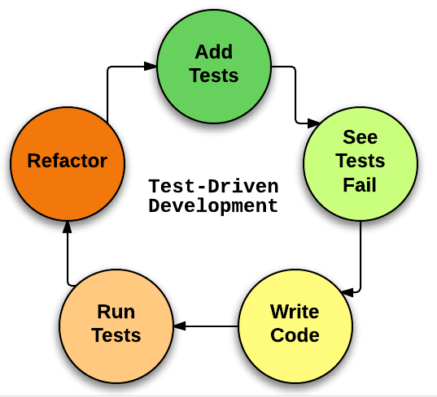
TDD流程图

Slide 17
4、BDD
BDD的英文全称是Behavior-Driven Development，即行为驱动开发。 BDD与TDD的主要区别是在写测试案例的时候的措辞，BDD的测试案例更像是一份说明书，在详细描述软件的每一个功能。

Slide 18
5、mocha框架
Mocha是一个基于node.js和浏览器的集合各种特性的Javascript测试框架，并且可以让异步测试也变的简单和有趣。Mocha的测试是连续的，在正确的测试条件中遇到未捕获的异常时，会给出灵活且准确的报告。
安装和使用
npm install -g mocha

Slide 19
npm install -g mocha
mkdir test
$EDITOR test/test.js
var assert = require("assert");
describe('Array', function() {
describe('#indexOf()', function() {
it('should return -1 when the value is not present', function() {
assert.equal(-1, [1,2,3].indexOf(5)); assert.equal(-1, [1,2,3].indexOf(0));
}); }); });
mocha
✔ 1 test complete (1ms)

Slide 20
本课重点难点
1、 nodejs调试
自动重启服务器
原生控制台调试
使用node-inspector调试
2、 nodejs测试
单元测试的分类
mocha框架
本 课
小 结

